Slide 1

MFIN TRADICIONAL
FINANZAS CORPORATIVAS
UNIVERSIDAD
TORCUATO DI TELLA
Andrés Vacarezza
Clase 8. Financial Restructuring
8 Agosto 2022 – Comisión 1
2 Agosto 2022 – Comisión 2
3 Agosto 2022 – Comisión 3

Slide 2
Finanzas Corporativas
CLASE/TEMA
CONCEPTOS APLICADOS
INDUSTRIA
(MERCADO)
CASO
1
Mergers & Aquisitions (M&A)
Estrategia de M&A de Warren Buffet y Berkshire Hatahway; valuación deal M&A
Evaluación de inversión de un fondo de VC en una start-up
Evaluación de inversión de un fondo de PE con estructura de leverage buy-out (“LBO”)
Financiamiento de una adquisición, decisión deuda vs. equity
Financiamiento con equity; proceso de oferta publica inicial (“IPO”)
Financiamiento con deuda; emisión de bonos en mercados internacionales
Estructuración de deal de project finance; financiamiento con préstamo bancario
Motivantes de distress financiero; valuación y plan re-estructura financiera
Estrategias de gestión capital de trabajo; re-inversión de excedentes vs. dividendos
Decisión devolución de cash a accionistas; dividendos vs. share repurchase
Conglomerado
(USA)
Warren Buffett 2015
2
Venture
Capital
Specialty Drinks
(USA)
MuMaté
3
Private
Equity
Gastronomy
(USA)
Panera Bread LBO
4
Estructura
de Capital
Waste mgmt
(USA)
Winfield Refuse Management
5
Financiamiento
con Equity
Red social
(USA)
Facebook IPO
6
Financiamiento
con Deuda
Minería
(Brasil)
Vale SA
7
Project
Finance
Energía
(India)
Nava Bharat
8
Reestructura
Financiera
Casas prefab
(USA)
Pinewood Mobile Homes
9
Cash/Working Capital Management
Computadoras
(USA)
Dell
10
Dividend
Policy
Consumer elect
(USA)
Apple

Slide 3
Financial Restructuring
Conceptos y Herramientas

Slide 4
Distress Financiero – Motivantes
  Se levanta deuda para financiar activos con ROA < Kd
  Se levanta deuda para financiar una inversión y esta no genera los cash flows en los tiempos presupuestados
  Se levanta deuda para fondear pérdidas/losses
  La deuda no matchea los flujos de caja del negocio
  Se financia activos “no corrientes” con deuda de corto plazo
  Se financia negocio de flujo PESOS con deuda en USD
  Los flujos de caja del negocio son estacionales/volátiles y se produce un incumplimiento en el pago de servicio de deuda
  Se apalanca financieramente un negocio con alto apalancamiento operativo (i.e. altos costos fijos)
  El negocio es cíclico y se torna “cash flow negative” en una recesión
El aumento excesivo de endeudamiento puede terminar perjudicando la performance operativa, incrementar costos financieros, y destruir valor

Slide 5
Soluciones Pre-Concursales
Soluciones Operativas
Para resolver situaciones de distress financiero y evitar eventuales default, en general las compañías buscan primero soluciones de tipo operativo para fortalecer liquidez/caja
Entre las alternativas mas comunes se encuentran:
  Reducir costos operativos y gastos administrativos (issue: costos indemnizatorios)
  Exit de productos no rentables + non-core asset divestitures
  Anticipar ordenes de venta a precios descontados (issue: eventual guerra precios)
  Incrementar volúmenes de ventas empaquetando productos
  Realizar subas selectivas de precios con clientes de mayor poder adquisitivo
  Acelerar cobranzas de clientes (issue: cliente puede reducir volumen de compra)
  Liquidar inventarios de insumos inutilizados (issue: descuento en valor de venta)
  Diferir pagos a proveedores (issue: sobreprecios/costo financiero)
  Solicitar quitas de capital sobre saldos adeudados a proveedores
  Rescatar depósitos en garantía (ej. contratos de leasing, alquiler, etc.)
  Ejecutar tax planning, eficientizar pago de impuestos, tramitar exclusiones de regímenes de retenciones, identificar planes de pago/moratorias impositivas
  Renegociar precios de compra en inversiones de capex, buscar proveedores alternativos mas económicos
Estas acciones de tipo operativo pueden ser efectivas para mejorar la liquidez, en la medida que aporten recursos significativos en relación al tamaño de la deuda y del “cash burn”

Slide 6
Soluciones Pre-Concursales
Soluciones Financieras
En general las empresas siempre cuentan con la alternativa de capitalizar la empresa mediante aumentos de capital/equity (recordar caso Vale):
  Emitiendo nuevas acciones comunes
  Capitalizando deudas de acreedores dispuestos a convertir sus créditos en equity
  Revaluando activos (ej. PP&E) en la medida que esten subvaluados en el balance
  Suspendiendo indefinidamente dividendos hasta el restablecimiento de profits
Si la empresa decide no realizar un aumento de capital, deberá considerar alternativas para restructurar sus pasivos (ej. emitir nueva deuda de largo plazo para reemplazar deudas de corto plazo/onerosas) para evitar mayor distress:
  Optional redemption o repago acelerado de deudas
  Recompra de deuda en el mercado público o privado
Recomprar/rescatar deuda anticipadamente requiere cash (i.e. nuevos fondeos)
Cuando la compañía no puede acceder a nuevo financiamiento para “reperfilar” pasivos, deberá avanzar con alternativas de restructura de pasivos:
  Renegociar integralmente los pasivos con todos los acreedores: renegociar maturities, tasas de interés, covenants, garantías
  Negociar algún tipo de “Exchange Offer”: se reemplazan créditos por nuevos títulos de deuda con términos renegociados, y/o acciones/equity

Slide 7
Soluciones Pre-Concursales
Soluciones Financieras - Exchange Offer
Una Exchange Offer consiste en ofrecer el reemplazo de créditos/títulos:
  Por nuevos títulos de deuda con términos renegociados
  Por nuevos títulos de deuda + common equity
    Los nuevos títulos de deuda pueden incluir cambios en los términos:
  Descuentos al capital a repagar
  Cambios en las tasas de interés
  Diferimiento de repago de capital y/o intereses (i.e. PIK interest)
  Cambios en covenants y garantías
Para que una Exchange Offer sea exitosa, requiere ofrecer incentivos a los Acreedores para incentivar su aprobación
  Aumentar la tasa de interés
  Aportar nuevas o mayores garantías
  Establecer covenants mas estrictos
  Presentar plan de negocios saneado que demuestre “valor equity”
    De no conseguirse una aprobación unánime, se corre el riesgo de generar Acreedores “holdout”

Slide 8
Soluciones Pre-Concursales
Acuerdo Extrajudicial Preventivo (“APE”)
Definición: acuerdo celebrado entre un deudor y todos o parte de sus acreedores, que puede ser sometido a homologación judicial
Objetivo: evitar un procedimiento concursal
Instrumentación: puede celebrarse por instrumento público o privado con firma certificada por escribano
Homologación judicial: deudor debe presentar el acuerdo y la sig. información:
  Estado de pasivos y activos, y libros contables
  Lista de acreedores
  Monto de capital que representan los acreedores firmantes, y % que representan respecto a todos los acreedores registrados
Mayorías requeridas: La ley no exige mayoría de acreedores para celebrar el acuerdo, pero si para su homologación judicial (i.e. >1/2 de acreedores + >2/3 del monto adeudado a los acreedores comunes)
Efectos: se publica edicto y ello suspende toda accion patrimonial, y si no hay oposición (ej. algún acreedor excluído) se homologa el acuerdo y es oponible a todos los acreedores (aunque no hayan prestado su conformidad al acuerdo)

Slide 9
Soluciones Concursales
En general existen dos tipos de concursos:
  El concurso preventivo (deriva en el acuerdo preventivo)
  El concurso liquidativo (culmina en la quiebra)
El concurso preventivo tiene como objetivo principal la refinanciación integral de los pasivos del deudor
  En USA es regulado por la Chapter 11 del Bankruptcy Code
La quiebra persigue la liquidación de los activos del deudor para con su producido cancelar los pasivos, y reembolsar al accionista cualquier eventual excedente
  Puede ser dictada en forma “directa” o “indirecta”
    Directa: solicitada por el deudor (o el/los acreedores)
    Indirecta: cuando falla el concurso preventivo
  En USA esta normado por la Chapter 7 del Bankruptcy Code
En ambos casos se trata de procesos que suponen la intervención judicial y la colaboración de un síndico

Slide 10
Concurso Preventivo (“Chapter 11” en USA)
Objetivos
Verificación de créditos
Acreditar el derecho creditorio que le corresponde al acreedor
Evitar la creación de pasivos ficticios orientada a facilitar la manipulación de mayorías y maniobras de vaciamiento
Se determinan categorías (privilegio especial, privilegio general y quirografarios o comunes) convalidadas por el sindico
Permitir al deudor que formule una propuesta concordataria o plan de restructura sin que sufra ataques al patrimonio
Compañía fortalece su “leverage” para negociar con acreedores
Control judicial del proceso
Plan de restructura requiere aprobación unánime de acreedores con privilegio especial, >1/2 de acreedores con privilegio general, y >1/2 de acreedores + >2/3 del monto de acreedores comunes
Aprobación de plan de restructura y “novación” (reemplazo de títulos/créditos anteriores x los nuevos aprobados en concurso)
Si no se aprueba el plan de restructura o el deudor incumple las obligaciones del acuerdo, se declara la quiebra
Blindaje
Homologación Judicial

Slide 11
Quiebra (“Chapter 7” en USA)
Objetivos
Verificación de créditos
Acreditar el derecho creditorio que le corresponde al acreedor
Evitar la creación de pasivos ficticios
Se determinan categorías (privilegio especial, general y comunes)
Venta conjunta o individual de los activos del deudor
Cancelar las deudas, según los privilegios de cada acreedor:
  Privilegiados especiales: preferencia de cobro sobre ciertos bienes
    Reserva para gastos de conservación, administración y realización de los activos
    Gastos para construcción o mejora de los activos
    Deudas laborales x sueldos & indemniz. (saldo no cubierto pasa a “privilegiado gral”)
    Impuestos y tasas sobre los activos
    Deudas garantizadas con hipotecas/prendas y bonos con garantía especial o flotante
  Gastos judiciales por tramite concursal y administración de bienes
  Privilegiados generales: preferencia de cobro sobre todos los bienes
    Deudas laborales x sueldos & indemnizaciones
    Deudas por cargas sociales
    Si es persona física: gastos de vida últimos 6 meses antes de presentación concurso
    Deudas fiscales
  Quirografarios o comunes: no tienen ninguna preferencia de cobro
Reembolsar el eventual excedente al accionista
Liquidación

Slide 12
Caso “Pinewood Mobile Homes”

Slide 13
Pinewood Mobile Homes – Preguntas guía
Evalúe la performance operativa y financiera de Pinewood. ¿Qué factores causaron sus problemas financieros?
Restructura operativa. Evalúe las medidas tomadas para mejorar la performance. ¿Fueron suficientes para resolver el stress financiero?
¿Qué opciones tiene Pinewood (vender empresa o activos, acuerdo out-of-court, Chapter 11, etc.)? Evalue pros y contras de cada alternativa.
Valuación Pinewood. ¿Vale más en liquidación o como empresa en marcha?
  ¿Qué opina de las ofertas de compra de los activos (oferta por todos los activos juntos, y tasaciones separadas por EcoLiving y otros activos)?
  Realice valuación DCF. ¿Qué opina de las proyecciones? ¿Qué estructura de capital post-restructura (target largo plazo) y WACC recomienda?
  Valor de liquidación. ¿Qué valor se puede realizar?
Evalúe el plan de reestructura descripto en el Exhibit 7:
  Para Pinewood: ¿resuelve la situación de stress financiero en forma sustentable y duradera?
  Para los acreedores: ¿hay suficientes incentivos para aceptar la propuesta?
  Para los accionistas: ¿hay valor residual?
¿Qué curso de acción le recomendaría a la Compañía?

Slide 14
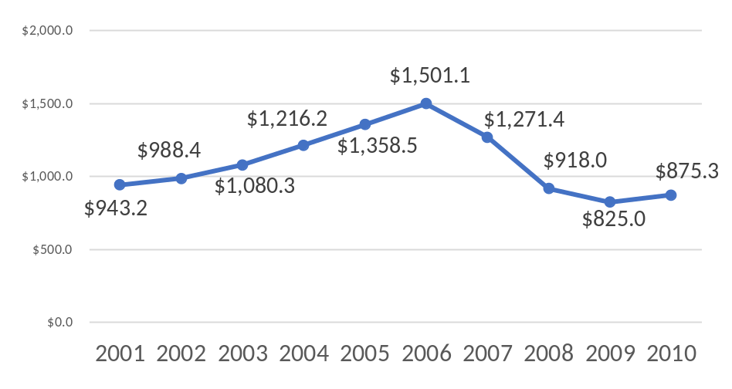
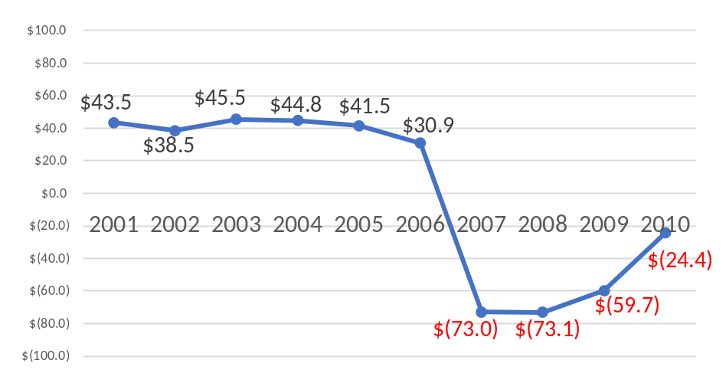
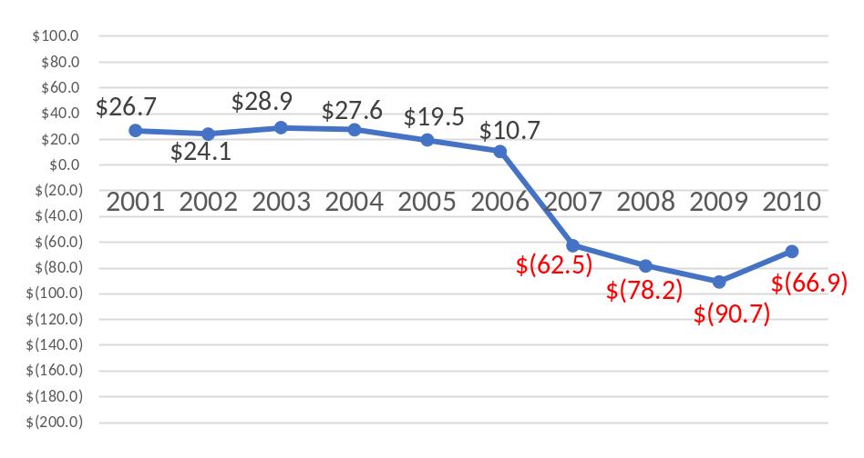
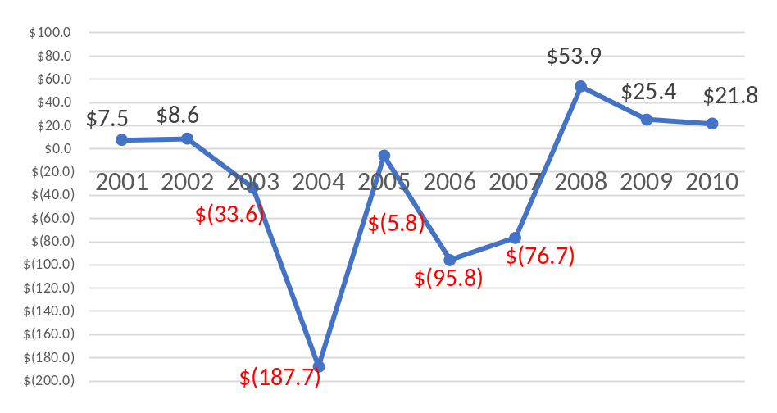
Performance 2001-2010 – Métricas Operativas
Revenues
EBIT
CAGR (1)%
Net Income
Operating Cash Flow

Slide 15
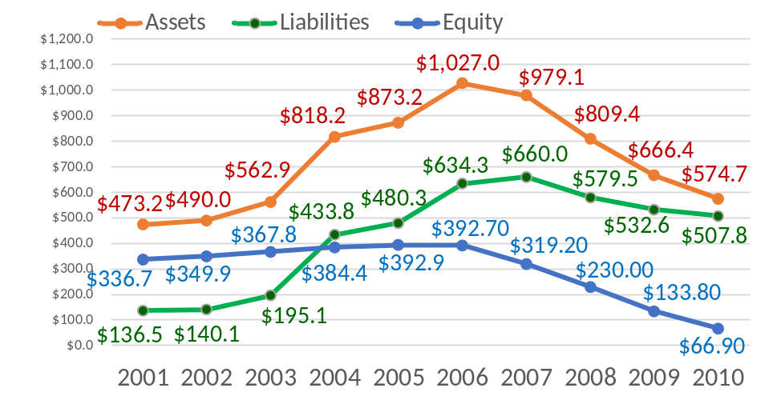
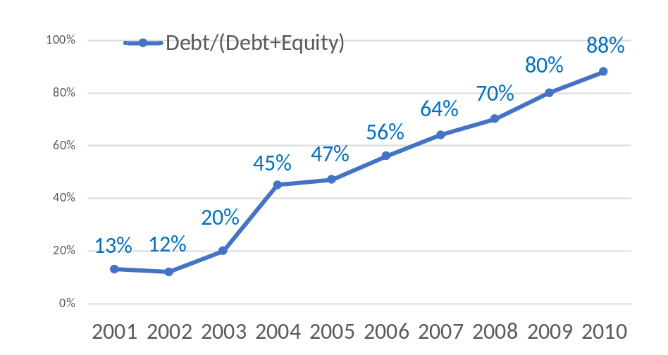
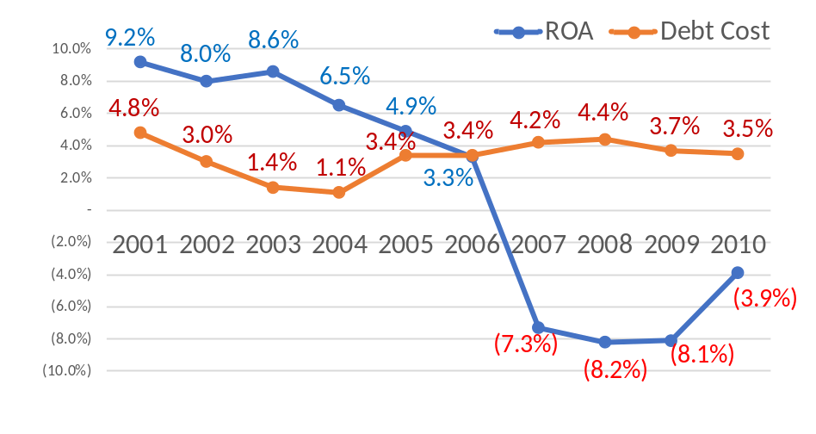
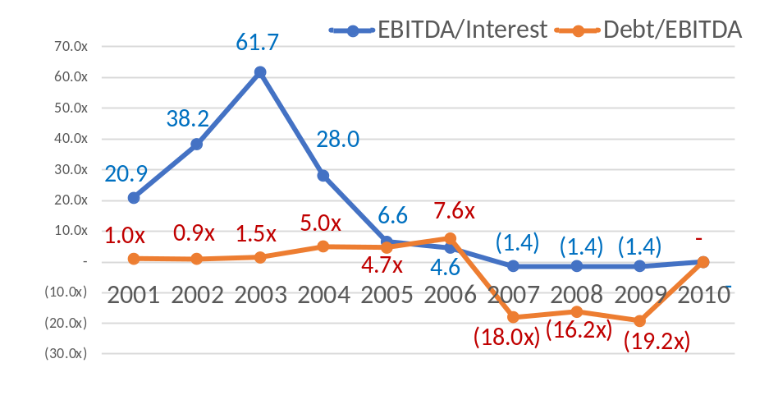
Performance 2001-2010 – Métricas Financieras
ASSETS, LIABILITIES & EQUITY
% Leverage
ROA vs. AVG COST OF DEBT
EBITDA/Interest Coverage & Debt/EBITDA

Slide 16
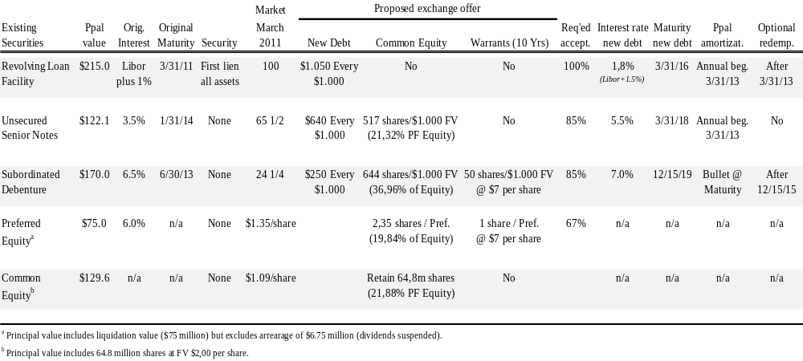
Exchange Offer – Principales Términos
Términos por Tipo de Instrumento
Deuda garantizada recibe nueva deuda al 105%, preserva garantía, menor tasa (1.8%)
Deuda no garantizada recibe nueva deuda al 64%, tasa 5.5% + 21% common equity
Deuda subordinada recibe nueva deuda al 25%, tasa 7% + 37% equity + warrants
Capital preferido se intercambia por acciones comunes, recibe 20% common equity
Accionistas comunes preservan el 22% del common equity → pierden el 78%

Slide 17
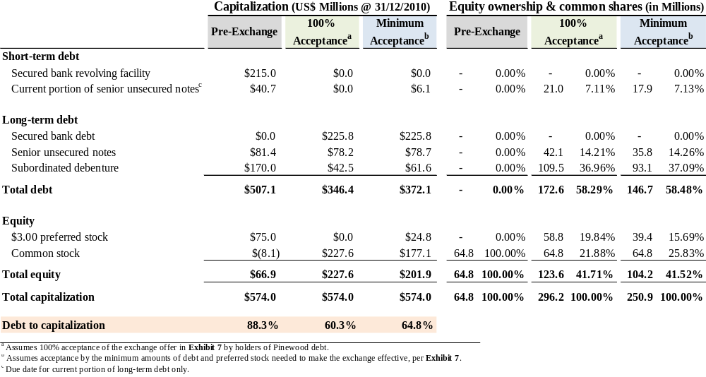
Estructura de Capital Pro Forma
Impacto con 100% Aceptación y Aceptación Mínima Requerida
Si propuesta es aceptada por TODOS los acreedores, baja el leverage de 88% a 60%
Con el % mínimo de aceptación, el leverage baja de 88% a 65%
Acreedores reciben nueva deuda con maturity diferida, mayor tasa y 58% del equity

Slide 18
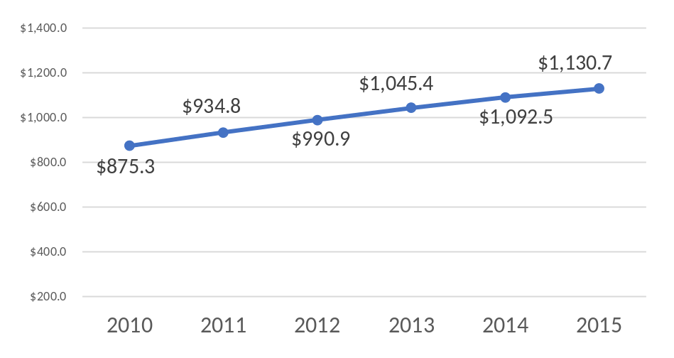
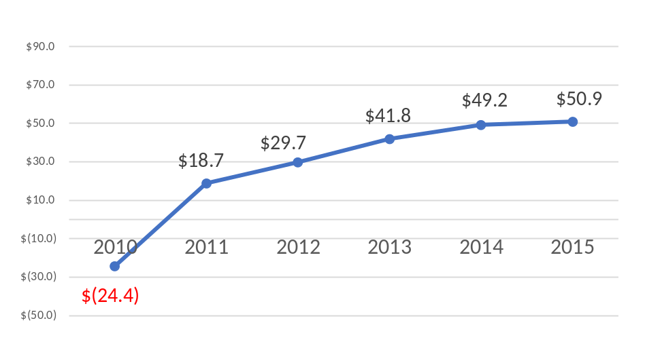
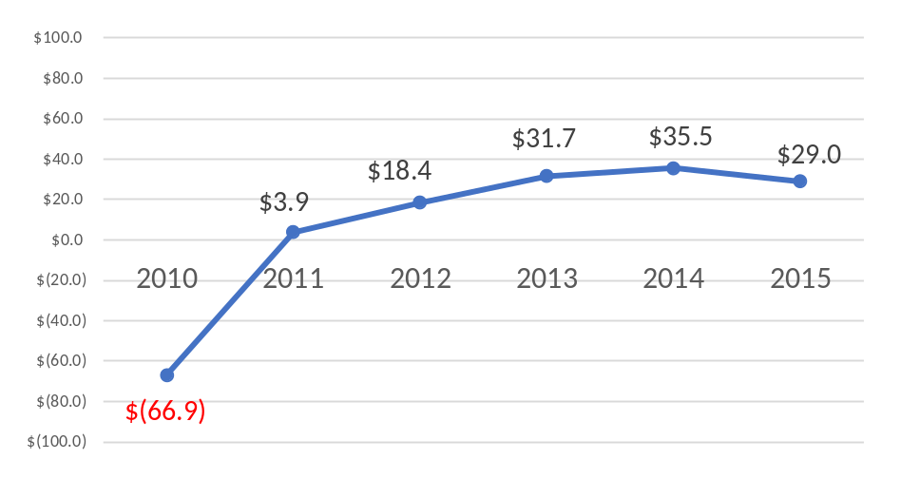
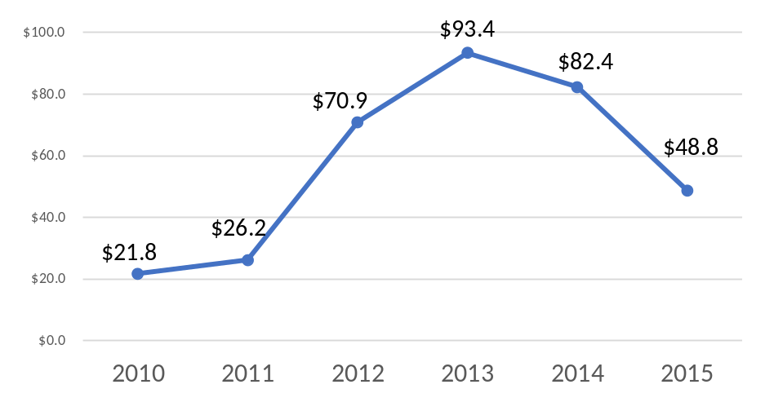
Proyecciones 2011-2015 – Métricas Operativas
Revenues
EBIT
CAGR 5%
Net Income
Operating Cash Flow

Slide 19
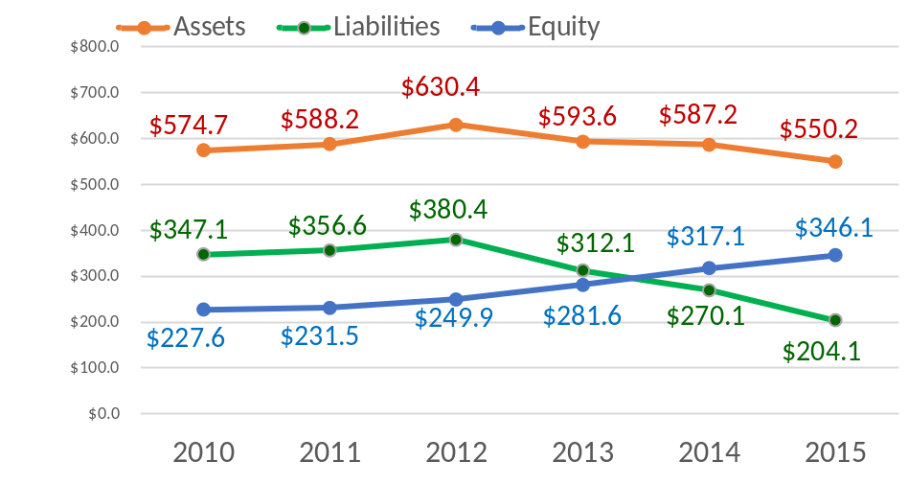
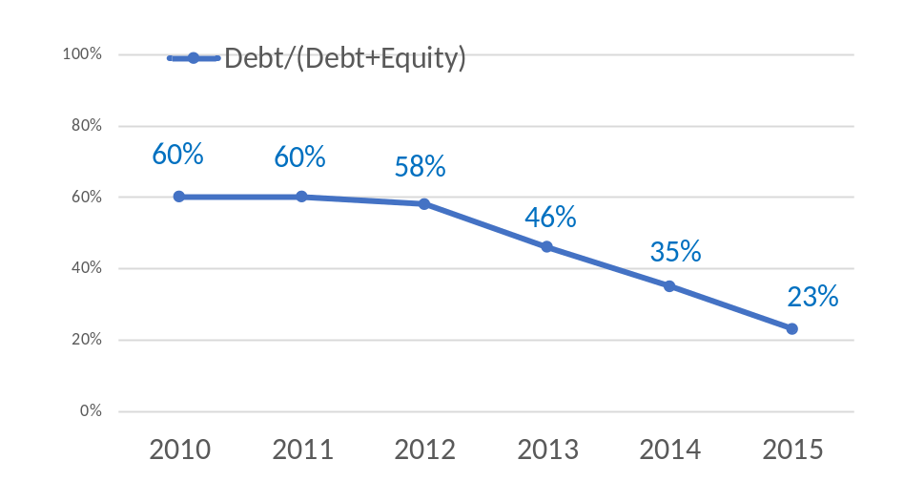
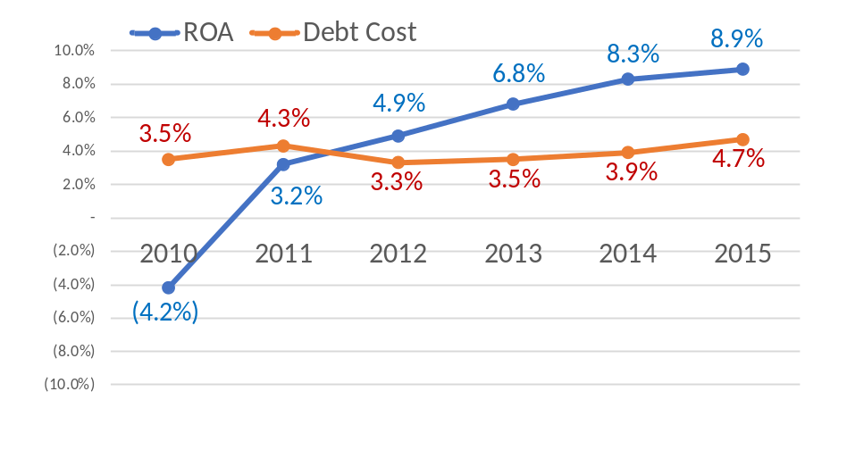
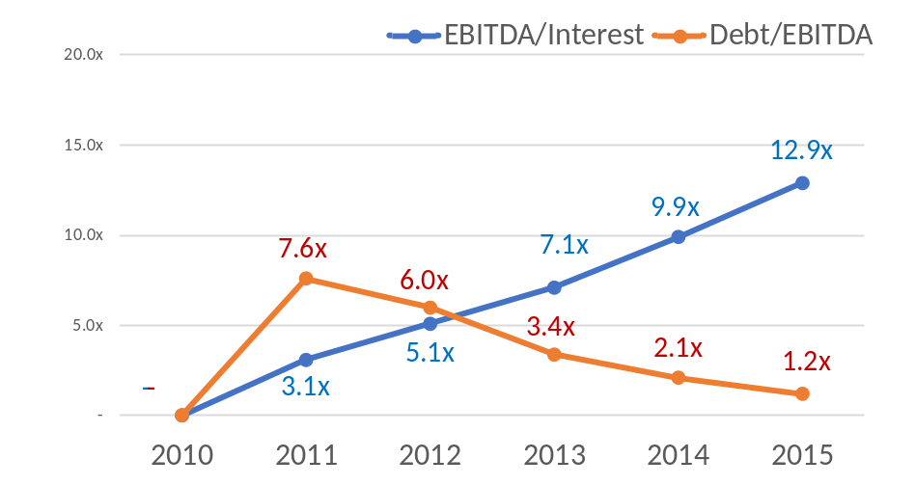
Proyecciones 2011-2015 – Métricas Financieras
ASSETS, LIABILITIES & EQUITY
% Leverage
ROA vs. AVG COST OF DEBT
EBITDA/Interest Coverage & Debt/EBITDA

Slide 20
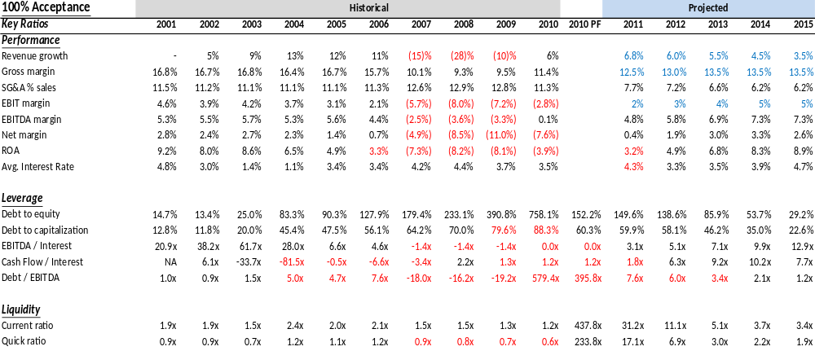
Plan de Restructura – Es sostenible?
Escenario 100% Aceptación
Proyecciones parecen razonables, con crecimiento top line promedio 5% anual y target EBIT margin de ~5% (en línea con algunas peer companies)
A partir de 2013 los indicadores crediticios alcanzan niveles mas sostenibles, al alcanzarse un nivel de deuda menor a 45%

Slide 21
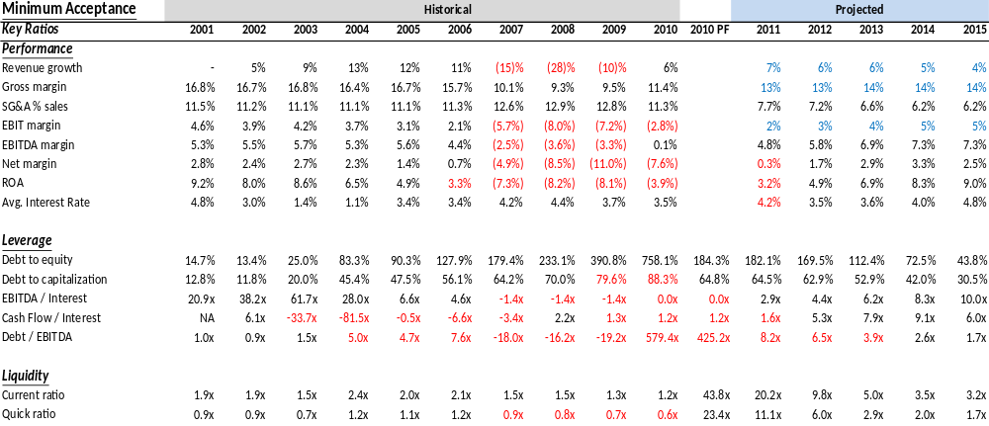
Plan de Restructura – Es sostenible?
Escenario Aceptación Mínima Requerida
Proyecciones parecen razonables, con crecimiento top line promedio 5% anual y target EBIT margin de ~5% (en línea con algunas peer companies)
A partir de 2013 los indicadores crediticios alcanzan niveles mas sostenibles, al alcanzarse un nivel de deuda menor a 45%

Slide 22
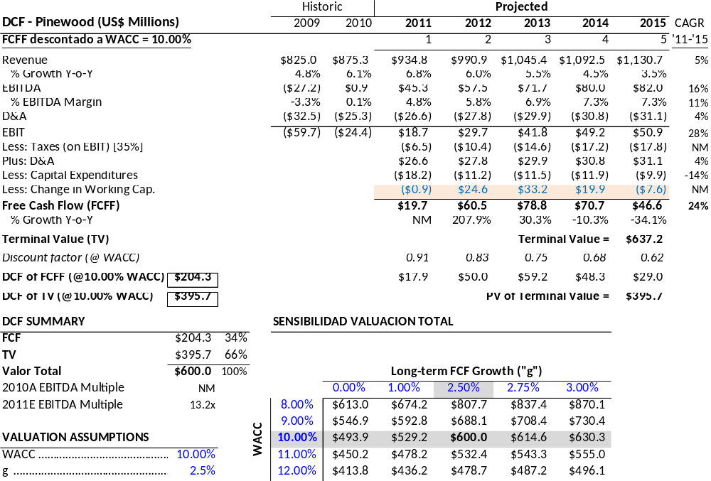
DCF Analysis – Consolidated

Slide 23
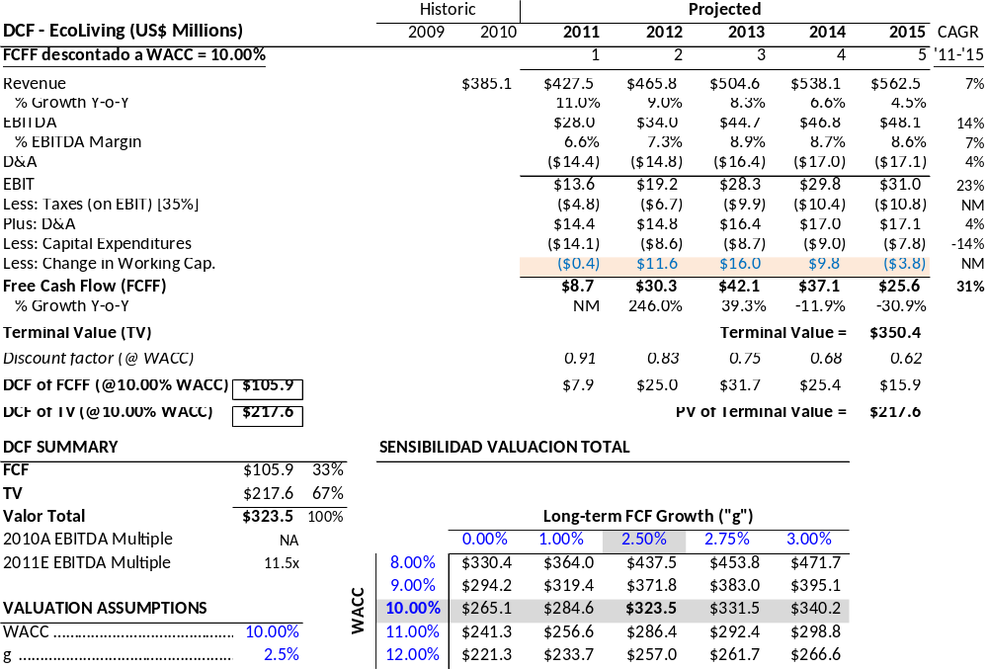
DCF Analysis – EcoLiving Division

Slide 24
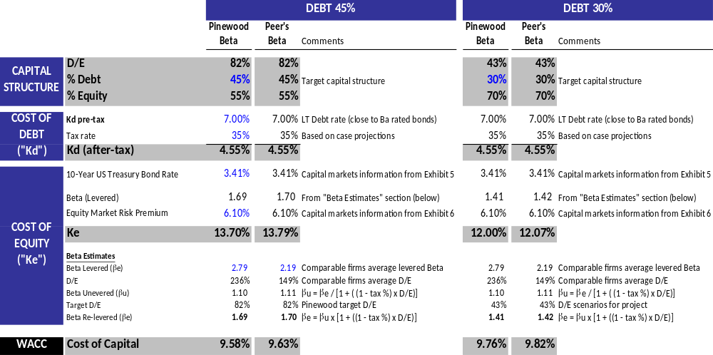
WACC Analysis
Se asume un Kd a una tasa comparable a deuda calificada “Ba” de 7%
Para Ke se aplica Beta de Pinewood (similares resultados con empresas comparables), pero re apalancada con deuda no mayor al 45% de la estructura de capital
La WACC resulta en aprox. ~10% asumiendo estructura de capital restructurada

Slide 25
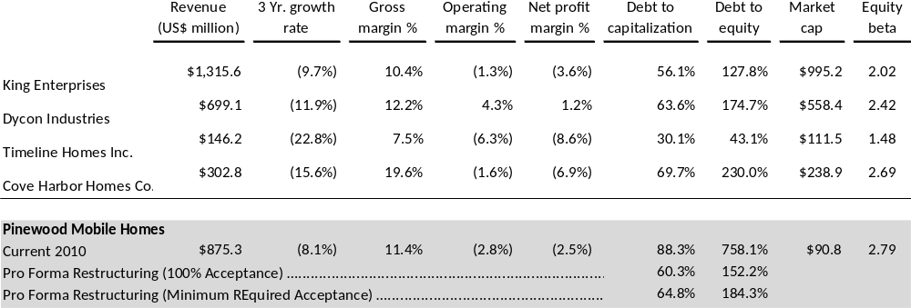
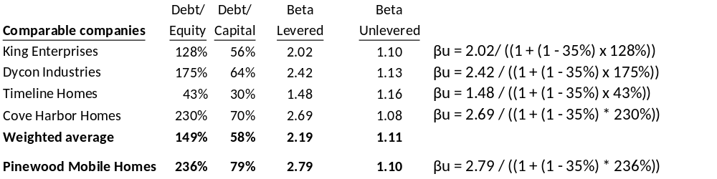
WACC Analysis
Análisis de Comparables
Market Data
Beta Calcs

Slide 26
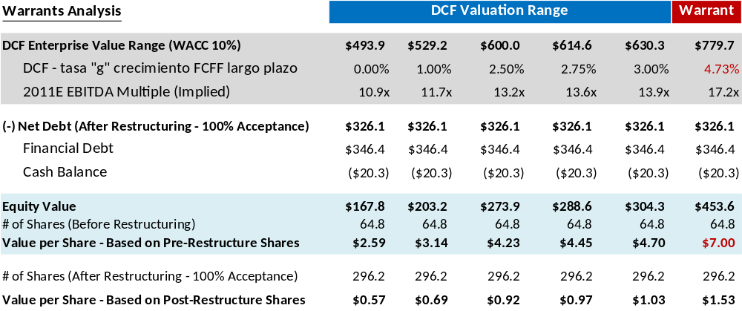
DCF Analysis vs. Precio Ejercicio de los Warrants
Escenarios de Valuación – Es viable alcanzar el Precio de Ejercicio de $7,00 por acción?
En base al rango de DCF, con una WACC de 10% y una tasa “g” de crecimiento de cash flows en perpetuidad, la valuación techo seria de $630m, lo cual resulta en un valor por acción de $4,70
Para llegar al precio de ejercicio de $7,00 de los Warrants ofrecidos a los tenedores de bonos subordinados y acciones preferidas, se requiere “g” de casi 5%

Slide 27
Venta de Activos o de la Compañía?
Venta Compañía
Valuación de la Compañía
DCF Consolidado = 490m a $630m
Take private offer “Packaged Sale” = $545m
Valor de Mercado = $450m (asumiendo deuda re-estrucurada)
  Equity (Common + Preferred) = $104m
  Deuda neta restructurada = 346m (asumiendo 100% acceptance)
Valuación de los Activos
Venta de Division EcoLiving y Activos Restantes = $555m
  Oferta por EcoLiving = $365m
    Oferta de Dycon, competidor interesado en tecnología “green”
    DCF de EcoLiving = $260m a $340m
  Valor de Activos Restantes = $180m a $200m (mid-point $190m)
    Tasación 3ro = $235m - $25m gastos = $210m
    Subasta = $180 a $200m
  Venta de Activos en partes (20% descuento) = $460m
Venta Activos
La oferta “take private” de un grupo inversor x $545m es algo menor al precio de venta separada de activos, lo cual podría producir $560m … punto medio del DCF
El valor de liquidación de activos arroja el menor valor ~460m

Slide 28
Opciones para Pinewood
1) Liquidación de Activos (“Quiebra”)
Escenario de quiebra
Activos se venden a descuento (“fire sale”) por $460m, se pierde NOL de $79m
Se paga a Acreedores en base a market value de sus créditos (tradean a gran descuento)
2) Venta de la Compañía (“take private” “packaged sale”) o venta separada de Activos
“Take private” deal por $545m vs. venta separada de activos por $555m
Acreedores van a presionar para cobrar mas, en lugar de negociar “Exchange Offer”
3) No vender aun, acordar extrajudicialmente Exchange Offer con Acreedores
Apuesta a conseguir mayor valor con deuda restructurada … “DCF” ~$600m
Riesgo de no conseguir acuerdo/aceptación de acreedores
La valuación mayor del DCF puede no lograrse
4) Concurso Preventivo o Chapter 11
Instrumento que permite ejecutar restructura de pasivos bajo tutela judicial
Impone restricciones a la gestión del negocio y puede fallar y terminar en liquidación

Slide 29
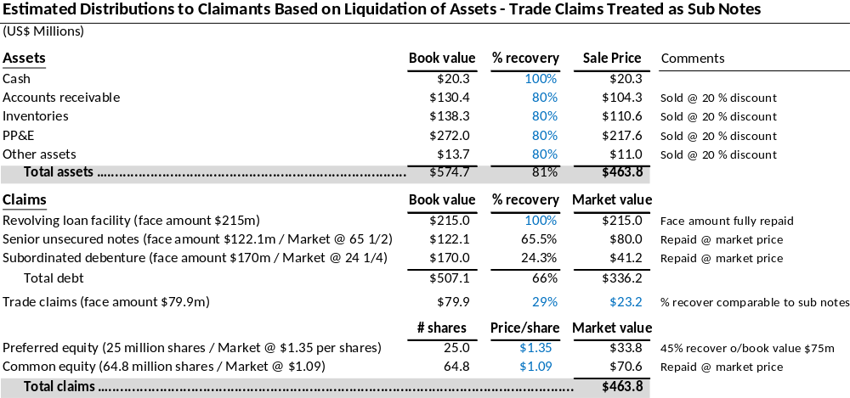
Escenario Sin Acuerdo – Venta Activos en Liquidación
Acreedores Recuperan @ Market Price, Proveedores con tratamiento comparable a Sub Notes
Escenario de liquidación en quiebra produce la menor valuación del negocio
Los acreedores cobraran sus créditos a valor de mercado, con un gran descuento
Si los proveedores reciben tratamiento/recovery comparable al de las “subordinated debentures”, cobran casi el 30% de sus créditos, lo cual puede impactar la operación para el comprador (i.e. frenar provisión de insumos)
Se deberá evaluar el trade off entre lo que cobran los acreedores y proveedores vs. el valor residual a reconocer a los accionistas comunes

Slide 30
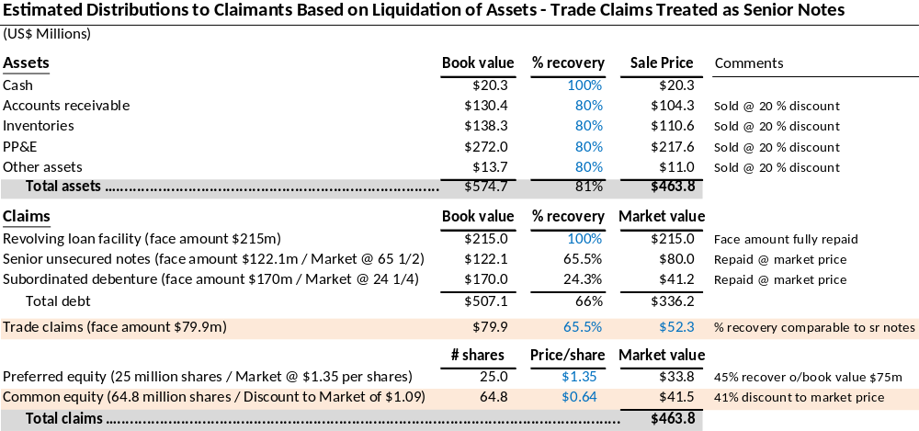
Escenario Sin Acuerdo – Venta Activos en Liquidación
Acreedores Recuperan @ Market Price, Proveedores con tratamiento comparable a Sr Notes
Escenario de liquidación en quiebra produce la menor valuación del negocio
Los acreedores cobraran sus créditos a valor de mercado, con un gran descuento
Si los proveedores reciben tratamiento/recovery comparable al de las “senior unsecured notes”, cobran casi el 66% de sus créditos, lo cual podría moderar el impacto la operación para el comprador (i.e. frenar provisión de insumos)
Se deberá evaluar el trade off entre lo que cobran los acreedores y proveedores vs. el valor residual a reconocer a los accionistas comunes

Slide 31
Escenario Sin Acuerdo – Venta Activos en Liquidación
Ranking de Créditos (US Chapter 11)
Secured claims
Superpriority claims (ej. “debtor-in-possesion” financing)
Priority claims
  Administrative expenses (incl. Legal and profesional feesincurred in the procedure)
  Wages & sallaries
  Employee benefits
  Claims against storage facilities (food)
  Consumer deposts
  Alimony and child support (“alimentos”)
  Tax claims
General unsecured claims
Preferred stock holders
Common stock holders
En cada clase de acreedor establecida por el juez, se requiere aprobación de >1/2 de los acreedores + 2/3 del monto
La decisión del juez puede terminar obligando a todos los acreedores

Slide 32
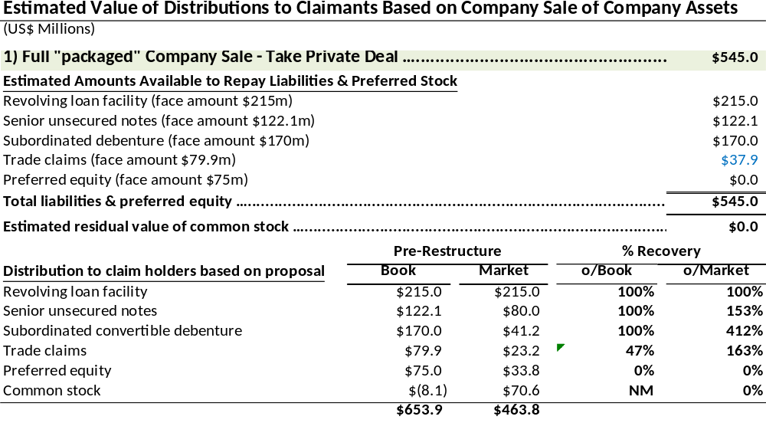
Escenario Sin Acuerdo – Venta de la Compañía
Escenario “Take Private”/“Packaged Sale”
De avanzarse con la oferta del grupo inversor para el “take private” deal, los Acreedores buscaran cobrar la totalidad de sus créditos, al alcanzar el producido
Los proveedores logran cobrar casi el 50% de sus créditos, lo cual puede generar presión sobre la operación para el comprador (i.e. frenar la provisión de insumos)
Los accionistas preferidos y comunes no reciben nada

Slide 33
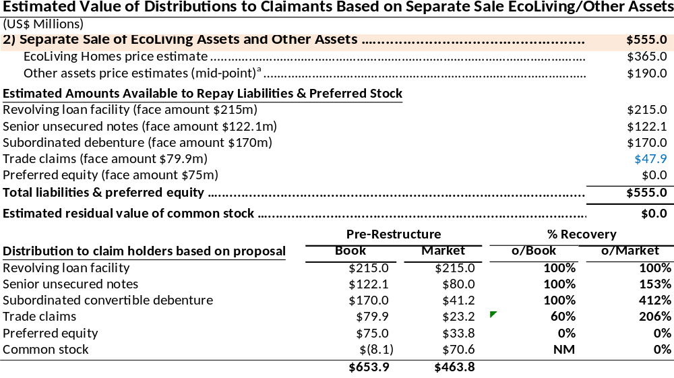
Escenario Sin Acuerdo – Venta de la Compañía
Escenario Venta Separada de EcoLiving y Activos Restantes
El escenario de venta “separada” de activos no proyecta conseguir fondos significativamente mayores a la venta “empaquetada” “take private”, los Acreedores buscaran cobrar la totalidad de sus créditos, al alcanzar el producido
Los proveedores logran cobrar el 60% de sus créditos (10% mas, pero aun es se trata de una quita significativa), los accionistas preferidos y comunes no reciben nada

Slide 34
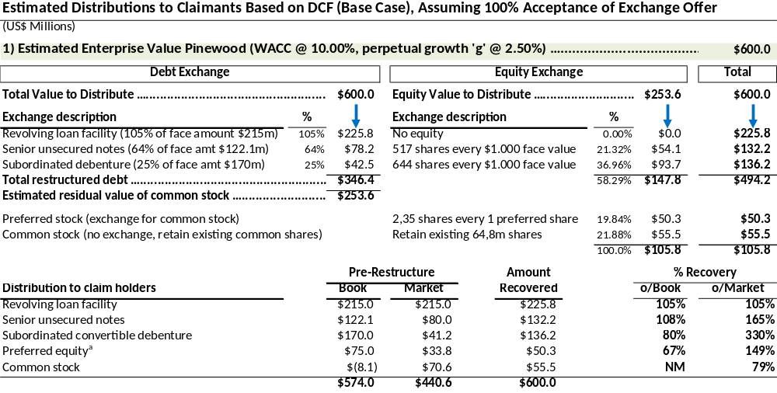
Escenario Acuerdo Restructura – Valuación DCF
Escenario Exchange Agreement “100% Acceptance” – DCF “Base Case”
Los accionistas comunes (grupo fundador de Pinewood) tienen un gran incentivo a avanzar en una renegociación privada de deudas mediante un “Exchange Offer”
De resultar exitosa (100% aceptación), se reduce/normaliza el leverage (60%), apostando a lograr una mejor valuación (“DCF”) que sostenga el valor del equity
De fracasar la negociación, el riesgo es que se produzca el concurso o quiebra

Slide 35
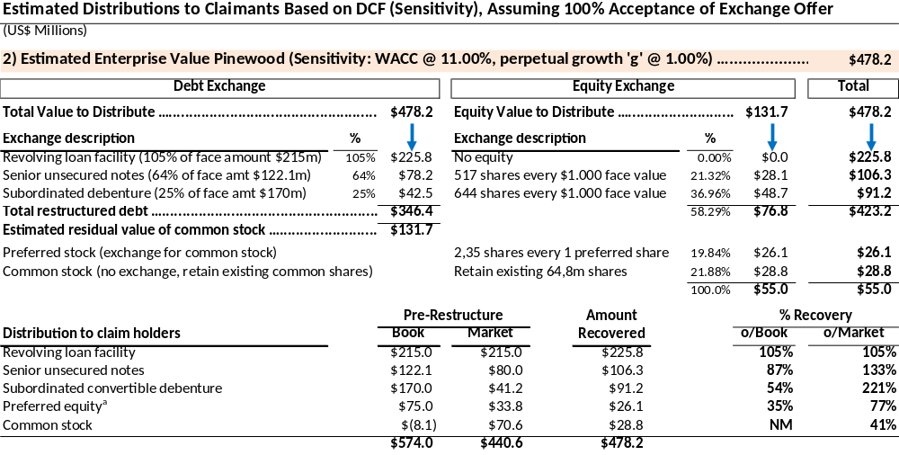
Escenario Acuerdo Restructura – Valuación DCF
Escenario Exchange Agreement “100% Acceptance” – DCF “Sensitivity”
Los accionistas comunes (grupo fundador de Pinewood) tienen un gran incentivo a avanzar en una renegociación privada de deudas mediante un “Exchange Offer”
De resultar exitosa (100% aceptación), se reduce/normaliza el leverage (60%), apostando a lograr una mejor valuación (“DCF”) que sostenga el valor del equity
De fracasar la negociación, el riesgo es que se produzca el concurso o quiebra

Slide 36
Conclusiones y Recomendaciones
Conclusiones
Los accionistas comunes (familia fundadora Pinewood) tienen mayor incentivo a negociar un acuerdo extrajudicial privado mediante un “Exchange Offer”
  Si logran éxito con el acuerdo extrajudicial, reducen deuda, continúan gestionando el negocio y con la expectativa de reestablecer el valor del equity del negocio
  Si fracasa el acuerdo extrajudicial, pueden avanzar a un proceso judicial de concurso preventivo, como plan alternativo para renegociar todas las deudas y “comprar tiempo” para eventualmente ejecutar un proceso de venta + efectivo de Pinewood
  Si fracasa el concurso, en quiebra y liquidación, tal vez puedan recuperar algo de valor equity en una eventual liquidación de todos los activos (baja probabilidad)
Los acreedores tienen mayor incentivo a que se venda la empresa en su totalidad en un “take private” “packaged sale”
  La venta separada de activos produce una valuación similar, pero puede llevar mas tiempo y tener mayor riesgo de ejecución
  Los acreedores podrán negociar la cobranza de la totalidad de sus créditos
Recomendaciones para Pinewood
Re-armar un plan integral de mejora de caja/liquidez (la primer ola de asset sales no permitió lograr un “turnaround” suficiente para reducir el distress)
Negociar “Exchange Offer” extrajudicial, con algunos cambios propuestos:
  El valor “empresa en marcha” medido x DCF no logra que los bonistas subordinados recuperen la totalidad de sus creditos … debe mejorar DCF con plan integral de caja
  Aumentar el % de equity para los bonistas … mas acciones comunes o reducir el “exercise price” a los warrants de la deuda subordinada para mejorar el incentivo
  Considerar “earn outs” para los accionistas comunes/management si se superan las proyecciones financieras

